Slide 1


Slide 2
Définition
MCD
Pour comprendre et concevoir un Modèle Conceptuel de Données, nous allons devoir apprendre à connaître l’environnement qui le concerne.
Le MCD est un diagramme qui permet de représenter schématiquement tout ou partie d’une base de donnée relationnelle.
Il fait partie d’une méthode de conception d’origine française appelée MERISE.
Le MCD a pour but de modéliser des tables et les relations entre elles. Vous pouvez imager des tables comme des tableaux de manière grossière.

Slide 3
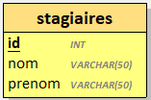
Mémo (1/5)
MCD
Le MCD possède un vocabulaire et une syntaxe qui lui est propre. On parle d’entités et d’associations. On peut aussi voir le MCD appelé "Modèle entités-associations".
entité: une entité correspond à une table (un tableau, plus grossièrement)
L’entité possède un nom, et des propriétés aussi appelés des attributs.
Sur ces attributs, nous pouvons préciser le type de chaque propriété.
Les propriétés soulignées sont appelées des clés primaires.
NB: une entité est représentée par un rectangle.

Slide 4


Mémo (2/5)
MCD
association: elle décrit la relation qui existe entre plusieurs entités.
Elle possède un nom, et des propriétés en option, appelées propriétés portées (sous-entendu portée par l’association).
Une association relie au moins deux entités. Si elle relie trois entités, on dira que c’est une association ternaire.
NB: une association est représentée par un ovale. Le nom de l’association est généralement un verbe bien que ça ne soit pas obligatoire, cependant ça facilite la lecture du diagramme.
NB2: si l’association correspond à une contrainte d’intégrité fonctionnelle (CIF), l’association ne correspond pas à une table mais à une clé étrangère.
Si l’association correspond à une contrainte d’intégrité multiple (CIM), elle correspond à une table.

Slide 5
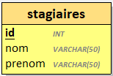
Mémo (3/5)
MCD
clé primaire: elle correspond à l’identifiant de la ligne.
Toute table possède une clé primaire ! Cet identifiant est unique.
Lorsque la clé primaire est constituée de plusieurs propriétés, on parle de clé primaire composée.
NB: la clé primaire d’une entité doit figurer dans les propriétés de celle-ci. La clé primaire correspondant à une association est sous-entendue mais elle est constituée de la clé primaire des entités qu’elle met en relation.
NB2: une clé primaire peut être constituée de plusieurs champs et même de clés étrangères.

Slide 6
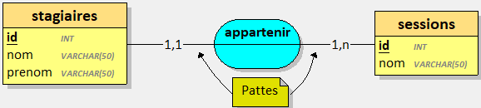
Mémo (4/5)
MCD
cardinalités: elles précisent le lien entre les entités reliées. Elles permettent de définir les quantités minimales et maximales qu’une entité a d’une autre entité. Dans le cas d’une ternaire, les cardinalités seront nécessairement des 0,n voire du 1,n.
Comment savoir si mon association est une CIM ou une CIF ?
X,n - Y,n (ex: 0,n - 1,n) avec X et Y des nombres: on parlera de contrainte d’intégrité multiple (CIM).
L’association va correspondre à une table.
X,1 - Y,n (ex: 1,1 - 0,n) avec X et Y des nombres: on parlera de contrainte d’intégrité fonctionnelle (CIF).
L’association va correspondre à une clé étrangère dans l’entité ayant la cardinalité de la forme X,1.

Slide 7
Mémo (5/5)
MCD
clé étrangère: elle est représentée par un CIF. Dans un schéma relationnel, la clé étrangère est représentée par un ou plusieurs champs.
Si une clé étrangère est constituée de plusieurs propriétés, on parle de clé étrangère composée.
Pour faire simple, une clé étrangère correspond dans une table et pour chaque ligne à une valeur pointant sur l’identifiant d’une ligne d’une autre table.

Slide 8

Entité dépendante
MCD
Une entité est faible lorsqu’elle n’existe que comme composante d’une autre entité, son entité mère. Lorsque l’entité mère est supprimée, elle doit l’être également.
Une clé locale aussi appelée identifiant relatif identifie l’entité faible.
Entité faible
Entité forte
Une entité section a donc pour clé locale son numéro (attribut numero) et pour clé son numéro et l'ISBN (attribut isbn) du livre auquel cette section appartient.
Schéma relationnel:
Section(#isbn, numero)
Livre(isbn)
Autre exemple: un appartement n’existe que si l’immeuble existe. Si l’immeuble est détruit, l’appartement le sera aussi.
NB: la dépendance peut s’écrire (1,1) ou 1,1(R), c’est vraiment ce qui indique la présence d’une dépendance sur une autre entité.

Slide 9
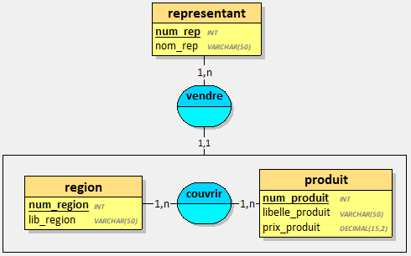
Pseudo-entités (agrégation)
MCD
Ce concept se rapproche de celui de l’entité dépendante. Sauf qu’ici, nous ne souhaitons plus qu’une entité se comporte comme une association mais qu’une association se comporte comme une entité.
Dans l’entreprise X, les représentants vendent des produits dans différentes régions. Mais un produit pour une région donnée n’est vendu que par un seul représentant.
L’association "couvrir" est agrégée et constitue une pseudo-entité.

Slide 10
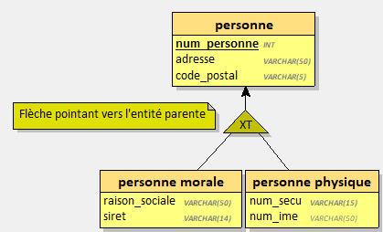
Spécialisation (1/3)
MCD
Plus communément connu sous le nom de l’héritage, c’est un autre élément qui vient de la POO et de l’UML.
Pour les BDD relationnelles, cela consiste à regrouper les propriétés communes d’entités qui se ressemblent au sein d’une même entité appelée entitée générique (ou entité parente). Les entités semblables sont appelées entités spécialisées (ou entités filles).

Slide 11
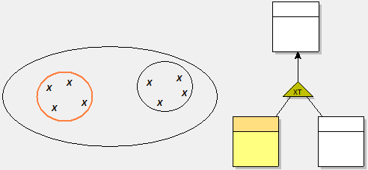
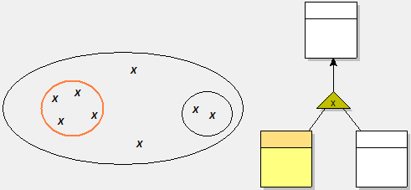
Spécialisation (2/3)
MCD
Ci-après, retrouvez les différents types de spécialisation:
partition (+ ou XT): totalité + exclusion
Tous les éléments appartiennent à une entité spécialisée, il n’y a pas d’éléments hors d’une entité spécialisée.
exclusivité (X): exclusion
Les éléments d’une entité spécialisée qui lui appartiennent, n’appartiennent qu’à elle et à aucune autre. Il y a des éléments qui n’appartiennent à aucune entité spécialisée.

Slide 12
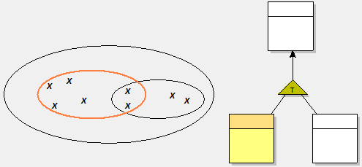
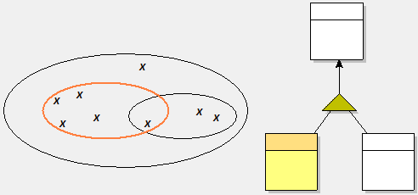
Spécialisation (3/3)
MCD
totalité (T): totalité
Les éléments appartiennent toujours au moins à une entité spécialisée.
pas de contrainte:
Il existe des éléments qui n’appartiennent à aucune sous entité et des éléments qui appartiennent à plusieurs sous entités.

Slide 13
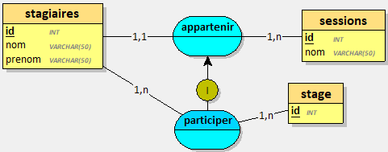
Notions de contraintes d’association (1/3)
MCD
Les CIF et CIM ne sont pas les seules contraintes existantes sur les BDD relationnelles.
On parle dans les autres cas de contraintes d’intégrité fonctionnelle. Nous cherchons à stocker des données intègres et conformes à ce que l’on attend.
NB: les contraintes d’association sont sans impact sur le schéma relationnel.
Voici la liste des contraintes d’association:
contrainte d’inclusion (I): le nom de la contrainte est peu intuitif. La contrainte symbolise une "implication". Pour que la relation existe, elle doit apparaître dans l’autre relation ciblée.
Autrement dit, on souhaite qu’une ligne n’apparaisse dans la table correspondant à une association que si une partie ou l'entièreté de sa clé primaire apparaît dans la table correspondant à une autre association
Pour participer à un stage, le stagiaire doit nécessairement appartenir à une session.

Slide 14

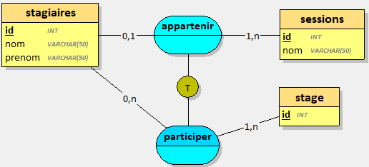
Notions de contraintes d’association (2/3)
MCD
contrainte d’exclusion (X): signifie qu’on ne peut pas participer aux deux relations à la fois. L’une, l’autre ou aucune.
Les stagiaires peuvent soit participer à un stage, soit appartenir à une session ou aucun des deux.
contrainte de totalité (T): signifie qu’on doit absolument participer à l’une ou l’autre des deux associations. L’une, l’autre ou les deux.
Les stagiaires doivent participer à un stage ou appartenir à une session ou les deux.

Slide 15
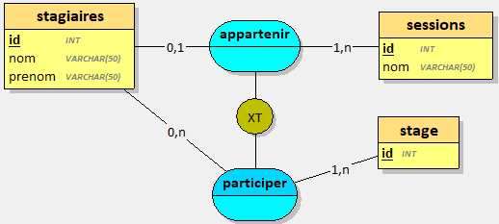
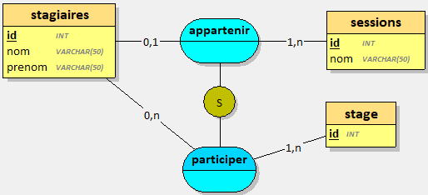
Notions de contraintes d’association (3/3)
MCD
contrainte de partition (+ ou XT): signifie qu’on ne peut pas ni participer aux deux relations, ni participer à aucune. L’une ou l’autre.
Les stagiaires peuvent soit participer à un stage, soit appartenir à une session.
contrainte de partition (= ou S): signifie qu’on doit absolument participer à l’une et à l’autre des associations. L’une et l’autre.
Les stagiaires doivent participer à un stage et appartenir à une session.

Slide 16
Installation d’un outil de schématisation
MCD
Dans ce cours, le logiciel Looping a été utilisé (permet la génération du MCD/MLD).
Vous pouvez cependant utiliser JMerise qui permet en plus de générer votre script SQL en lien avec le MLD.
Pour les TP, il vous est demandé de générer les MCD/MLD et SQL MANUELLEMENT sans passer par l’outil qui génère le tout. Mais à la fin, pour vos projets par exemple, vous pourrez vous en servir.

Slide 17
TP 1: Bedflix
MCD
Retrouvez sur ce lien le TP Bedflix à réaliser pour valider vos acquis.

Slide 18
TP 2: Adnum
MCD
Retrouvez sur ce lien le TP Adnum à réaliser pour poursuivre la validation de vos acquis.

Slide 19
TP 3: ADRAR Classrooms
MCD
Retrouvez sur ce lien le TP ADRAR Classrooms à réaliser pour poursuivre la validation de vos acquis.

